Slide 1


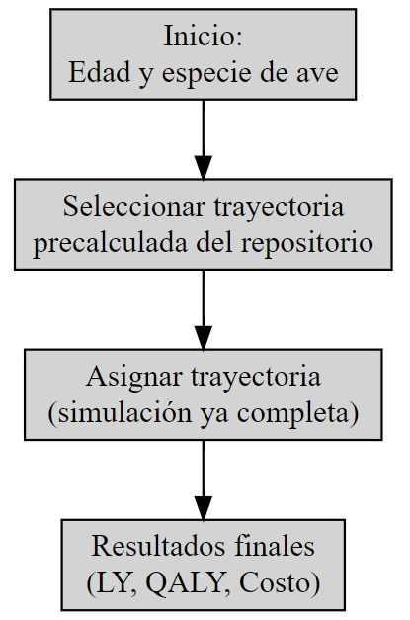
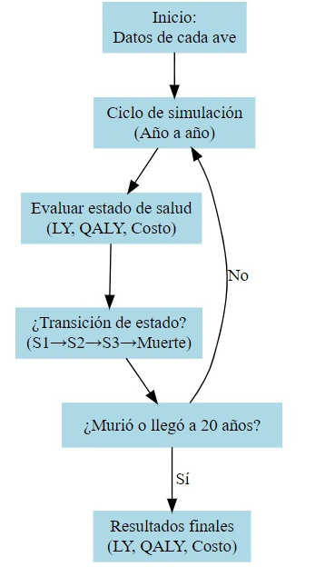
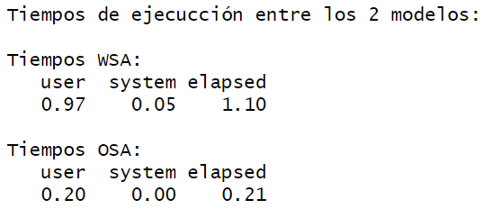
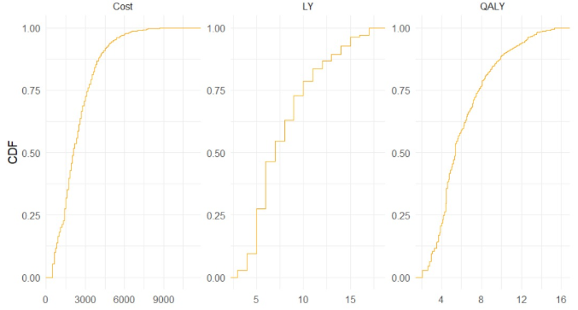
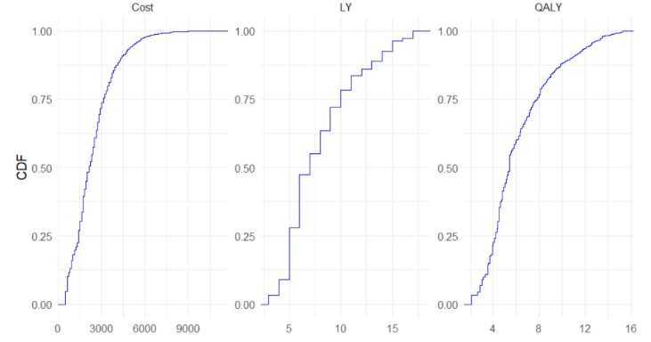
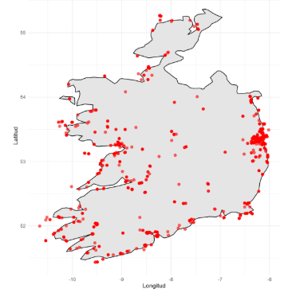
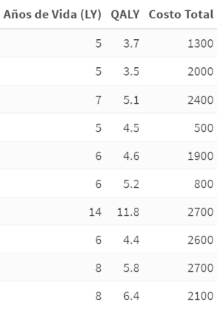
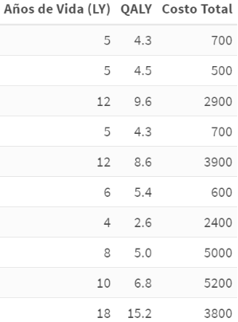
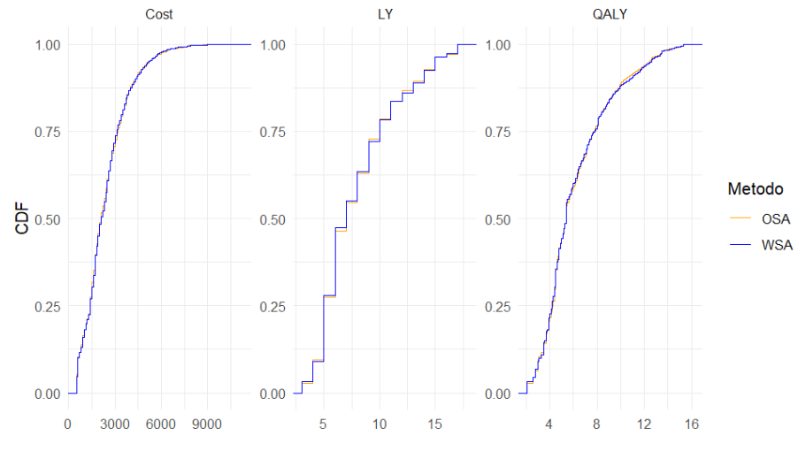
Simulación de la transmisión y progresión de la influenza aviar en irlanda
Sergio Nelson Alberto Gómez Gil, Juan David Saavedra González, Juan Pablo Avila Quitian
22974 – Simulación Digital - Grupo F1
Escuela de Ingeniería de Sistemas e Informática
Resumen
Proceso y método
Conclusiones
El proyecto tiene como objetivo desarrollar un método más eficiente para simular la transmisión y progresión de la cepa H5N1 de la influenza aviar en aves silvestres en Irlanda, buscando reducir el costo computacional sin comprometer la precisión. Para ello, se comparan dos enfoques: el método tradicional WSA (Without Sampling and Allocation) y el método propuesto OSA (Outcome Sampling and Allocation). El modelo combina una simulación basada en agentes para representar la transmisión y una cadena de Markov para modelar la progresión de la enfermedad, considerando factores como especie, edad y migración estacional.
Datos: se utilizó el conjunto Bird Flu Dataset (Kaggle), que incluye registros de localización, especie y estado de infección de aves silvestres en Irlanda.
Simulación: se implementó en lenguaje R, empleando herramientas de
manipulación y visualización de datos como ggplot2, dplyr y tidyr.
Modelo híbrido: combina simulación basada en agentes (para la
transmisión) y cadenas de Markov Monte Carlo (para la progresión clínica).
Método WSA: simula el progreso de cada ave infectada de manera
individual hasta su muerte o edad máxima (20 años).
Método OSA: crea un repositorio con 10,000 trayectorias precalculadas
por edad (de 1 a 15 años) y asigna aleatoriamente una trayectoria a cada
ave, reduciendo la necesidad de cálculos dinámicos en tiempo real.
El método de asignación de resultados (OSA) logró reducir la carga computacional sin comprometer la precisión de las métricas clave del modelo.
Esta estrategia ofrece una solución viable y escalable para la simulación de enfermedades infecciosas en grandes poblaciones.
El enfoque híbrido utilizado (simulación basada en agentes y cadenas de Markov) captura adecuadamente la dinámica de transmisión y progresión de la enfermedad.
El modelo desarrollado constituye una herramienta útil para evaluar la efectividad de estrategias de control y para la toma de decisiones en salud pública.
Figura 2. Esquemático general del modelo OSA
Figura 3. Esquemático general del modelo WSA
Introducción
Resultados
La influenza aviar H5N1 representa una amenaza para la salud pública y la economía, debido a su transmisión entre aves silvestres y su posible impacto en la avicultura y la salud humana. En Irlanda, la migración de aves y la variabilidad clínica de la enfermedad dificultan su control. Aunque existen modelos de simulación, su alto costo computacional limita su uso en grandes poblaciones y periodos prolongados. Las cadenas de Markov ofrecen una forma detallada de modelar la enfermedad, pero aún se busca optimizar estos métodos para equilibrar precisión y eficiencia computacional.
Se compararon los resultados de los métodos WSA y OSA
en términos de:
Años de vida (LY).
Años ajustados por calidad (QALYs).
Costos acumulados por individuo.
Los resultados mostraron que las distribuciones
acumuladas (CDFs) para estas métricas son muy similares
en ambos métodos, validando la precisión del enfoque OSA.
Además, el método OSA permitió reducir significativamente
los tiempos de simulación en comparación con WSA.
Gráfico 1. resultados método OSA
Figura 2. Reducción de Tiempos con OSA
User: Tiempo que el CPU gastó ejecutando código R.
System: Tiempo que el sistema operativo gastó en tareas internas
(como manejo de memoria o archivos).
Elapsed: Tiempo real total transcurrido (como si usaras un cronómetro).
Gráfico 2. resultados método WSA
Tabla 1. Resultados del modelo WSA
Tabla 2. Resultados del modelo OSA
Trabajo Futuro
Gráfico 3. Comparación de CDFs: WSA vs OSA
Extender la simulación a otras regiones o especies para explorar la propagación global de la cepa H5N1.Incluir factores adicionales, como variaciones climáticas o rutas migratorias, que pueden influir en la transmisión. Comparar los resultados con datos empíricos locales para validar y ajustar el modelo.
Figura 1. Mapa de irlanda con la localización de las aves infectadas
Información de contacto
Referencias Bibliográficas (en formato APA)
Sergio Nelson Alberto Gómez Gil, Email: gomezgilsergionelson@hotmail.com
Juan Pablo Avila Quitian, Email: avilaquitianjuanpablo@gmail.com
Juan David Saavedra Gonzáles, Email: juan.jdsg2626@gmail.com
David Edmundo Romo Bucheli, Email: deromob@uis.edu.co
Urquía, A., & Martín, C. (2016). Métodos de simulación y modelado. UNED.
Banks, J., Carson, J. S., Nelson, B. L., & Nicol, D. M. (2014). Discrete-event system simulation (5th ed.). Pearson Educación.
Kaggle. (s. f.). Bird Flu Dataset - Avian Influenza. Kaggle. https://www.kaggle.com/datasets/jasmeet0516/bird-flu-dataset-avian-influenza

